Slide 1
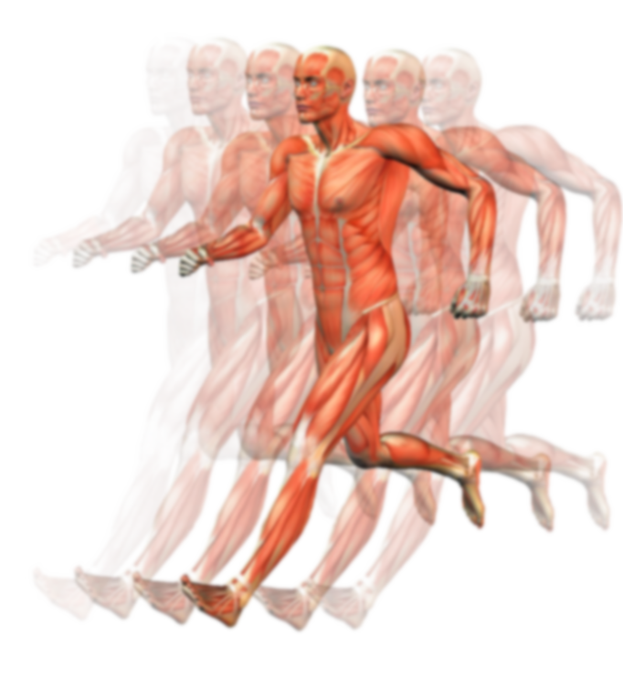
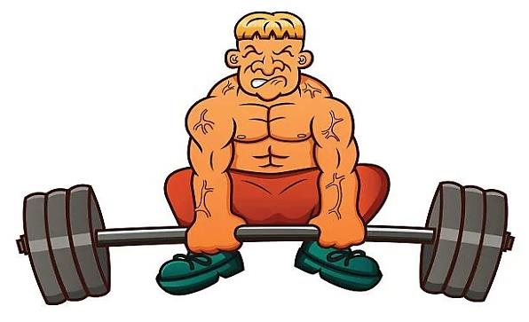
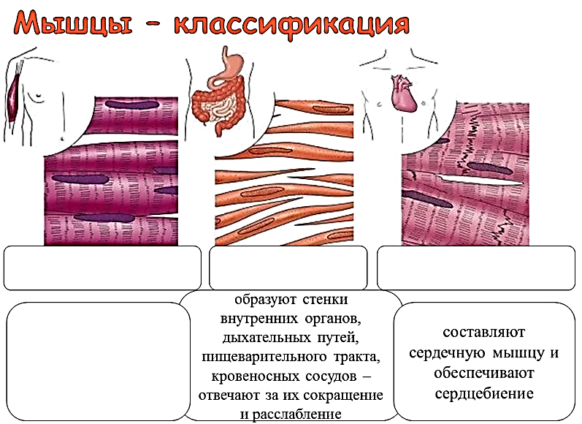
МИОЛОГИЯ – это наука о ______________________________________________________.
ТЕМА: _________________________________________________________________________________
Сколько мышц в моем теле?
МЫШЦА
ГРУППЫ СКЕЛЕТНЫХ МЫШЦ
М. ГОЛОВЫ
М. ШЕИ
В чем особенность круговых мышц рта? ____________________________________
М. СПИНЫ
Какие функции выполняют поперечно-полосатые (скелетные) мышцы?
________________________________________________________________
Основное свойство мышц – это ________________________________
М. ЖИВОТА
М. ПЛЕЧЕВОГО ПОЯСА И РУКИ
М. ТАЗОВОГО ПОЯСА И НОГИ

